Slide 1
Ko‘ylaklar cho‘ntaklarini tikish
Reja:
1. Qirqma cho‘ntaklar.
2. Chokdagi cho‘ntaklar.
3. Qoplama cho‘ntaklar.

Slide 2
Cho‘ntaklar qirqma, chokdagi va qoplama cho‘ntaklar kabi uch turga bo‘linadi. Qirqma cho‘ntaklar qayerga joylashganiga qarab yon va tepa cho‘ntak deb ataladi. Qirqmasi yo‘nalishiga qarab vertikal, gorizontal va qiyalama, cho‘ntak og‘zi shakliga qarab to‘g‘ri chiziq shaklida va murakkab shaklda bo‘ladi. Cho‘ntak yuqori tomonining bezalishiga qarab qopqoqli, listochkali va mag‘izli bo‘ladi, pastki tomoni ramkali yoki kantli bo‘ladi. Ko‘ylaklar cho‘ntaklarida ko‘rinma bo‘lmaydi. Cho‘ntakning hamma detallari asosiy materialdan bichiladi. Astar ko‘rinma va bo‘ylama funksiyasini bajaradi. Mag‘iz cho‘ntak xaltasi, cho‘ntak qopqoq astari bilan yaxlit bichilishi mumkin. Cho‘ntak og‘zini cho‘zilishdan saqlash uchun bo‘ylama va uqa ishlatmasdan, cho‘ntak xaltasini gazlama tanda ipi yo‘nalishida bichish lozim.
Qopqoqli qirqma cho‘ntakni tikish. Cho‘ntak qopqog‘i 2 qismdan (ustki va ostki qopqoqdan yoki yaxlit) bichilgan bo‘lishi mumkin. Qopqoq yelimli qo‘shimcha qatlamli ham bo‘lishi mumkin. Cho‘ntak xalta mag‘iz bilan yaxlit bichilgan bo‘lishi mumkin. Cho‘ntak o‘rni 1 ta gorizontal va 2 ta vertikal chiziq bilan belgilanadi. Tayyor qopqoq o‘ngi pastga qaratilib, belgilangan chiziq bo‘ylab asosiy detalga ulanadi (36-rasm, 1-chok), unga parallel qilib cho‘ntak xalta bilan yaxlit bichilgan mag‘iz ulanadi (36-rasm, 2-chok). Ikki baxyaqator orasidagi material qirqiladi. Cho‘ntak xalta teskariga o‘tkaziladi. Ikkinchi cho‘ntak xalta qopqoq ulangan chokka ulanadi (36-rasm, 3-chok). Cho‘ntak xalta biriktirib tikiladi (36-rasm, 4-chok), qirqimlari yo‘rmalanadi (36-rasm, 5-chok).

Slide 3
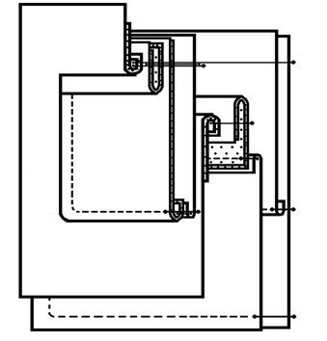

Slide 4
Listochkali qirqma cho‘ntakni tikish. Listochka cho‘ntak qopqoqday tayyorlanadi. Cho‘ntak o‘rni 3 ta chiziq bilan belgilanadi. Listochka va cho‘ntak xaltaning birinchi qismi belgilangan chiziq bo‘ylab asosiy detalga ulanadi (37-rasm, 1-chok), unga parallel qilib cho‘ntak xaltaning ikkinchi qismi ulanadi (37-rasm, 2-chok). Cho‘ntak og‘zi qirqiladi, cho‘ntak xaltalar teskari tomonga ag‘dariladi. Cho‘ntak xalta tikib yo‘rmalanadi (37-rasm, 3-chok). Listochka yon tomonlari detalga bostirib tikiladi (37-rasm, 4-chok).
Ikki mag‘izli ramkali qirqma cho‘ntakni tikish. Asosiy detalning o‘ngiga cho‘ntak o‘rni to‘rtta (ikkita gorizontal va ikkita vertikal) chiziq bilan belgilab olinadi. Gorizontal chiziqlar o‘rtasidagi oraliq cho‘ntakning ikkala ramkasi kengligiga teng, vertikal chiziqlar o‘rtasidagi oraliq esa cho‘ntak og‘zi uzunligiga teng bo‘ladi. Cho‘ntak mag‘zi cho‘ntak xalta bilan yaxlit yoki alohida bichilgan bo‘ladi. Cho‘ntak xalta bilan yaxlit bichilgan mag‘izni teskarisini ichkariga qaratib, kant kengligi va 0,5–0,7 sm chok haqi kengligiga teng qilib, bukib dazmollanadi. Gorizontal belgi chiziqlar bo‘ylab, kant kengligiga teng oraliqda mag‘izlar ziyidan baxyaqator yuritib, asosiy detalga ulanadi (38-rasm, 1, 2-chok). Baxyaqator boshi va oxiri uchta qaytma baxyaqator yuritib puxtalanadi. Detal teskarisidan ikki baxyaqator orasida detal qirqiladi. Uchlarida baxyaqator tomon burchak hosil qilib, baxyaqatorga 0,1 sm yetkazmay qirqiladi. Cho‘ntak xaltalar detal teskari tomoniga ag‘darilib o‘tkaziladi va biriktirib tikiladi (38-rasm, 3-chok). Cho‘ntak uchlari ikki-uchta qaytma baxyaqator bilan puxtalanadi. Cho‘ntak xalta qirqimlari yo‘rmalanadi (38-rasm).

Slide 5
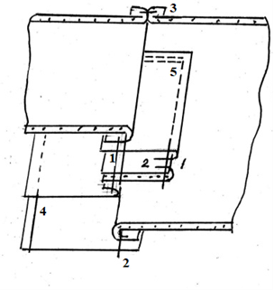
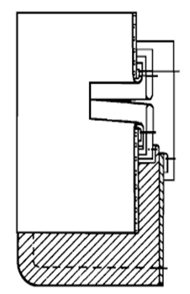

Slide 6
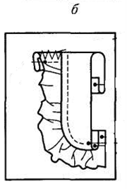
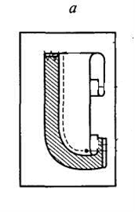

Slide 7
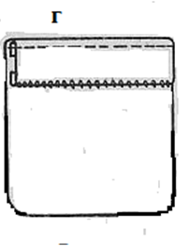

Slide 8
